Slide 1




Mini-Projet 2 –SGDB
Création d’un programme créant une base de données contenant 2 tables sur les rappeurs français.

Slide 2


1)〘Présentation du Projet〙
➟
1

Slide 3
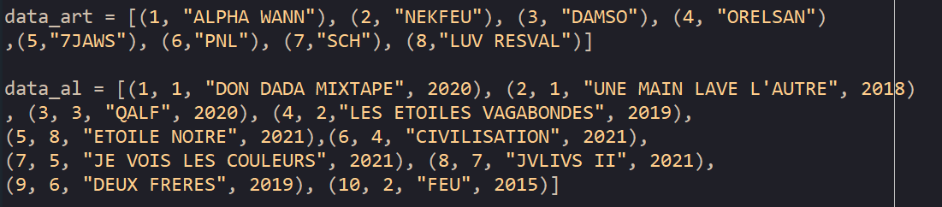
1)〘Présentation du Projet〙
➟
1

Slide 4
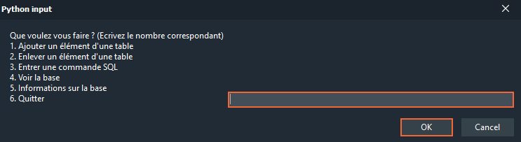
1)〘Présentation du Projet〙
Que permet de faire le programme ?
2

Slide 5

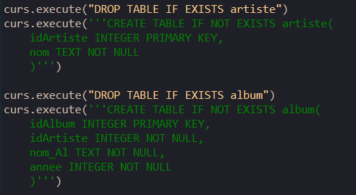
2)〘Création de la BDD avec SQLite3〙
↑
Création du fichier contenant la base
Création des tables de la base→

Slide 6
2)〘Création de la BDD avec SQLite3〙
4

Slide 7
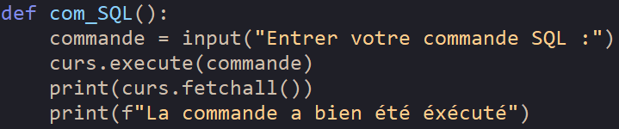
3)〘Explication d’une parti du programme〙
Commande personnalisée SQL
5

Slide 8
4)〘Appronf〙

